Slide 1
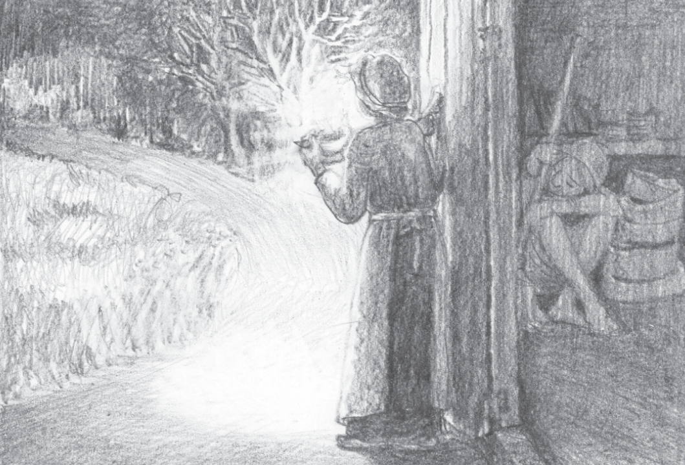
목회칼럼 Pastoral Column
공동관심사의 나눔 Announcement
매 주일 아침이면 늘 같은 시간에 찾아오는 친구가 있습니다. 미국교회의 스캇 목사입니다. 몇 주 전에는 에어컨 바람 새나갈까 문을 닫고 있었더니, 배려심이 깊어도 너무 깊은 스캇 목사가 문 앞에 섰다 돌아간 적이 있었습니다. 그 다음부터는 11시쯤 되면 틈이 살짝 보일정도로 조금 열어놓습니다.
지난 주일에는 용건을 갖고 왔습니다. 로드아일랜드 UCC 목회자 피크닉에 함께 가자는 제안이었습니다. 일정은 알고 있었지만, 세미나나 워크샵이 아니어서 원래 생각이 없었습니다. 그런데, 같이 가자는 길동무가 생기니 마음이 동했습니다. 흔쾌히 승락했습니다. 그랬더니 기쁜 얼굴로 도시락과 필기도구와 피크닉 체어를 가져와야 된다고 준비물을 알려주었습니다.
그리고 피크닉 당일, 목요일 아침에 스캇목사가 Warwick 아파트로 픽업을 왔습니다. Rehoboth MA에서 트래픽까지 걸려 한참을 내려왔습니다. 참 고맙고 미안했습니다. 그래도 신나 보입니다. 같이 갈 친구가 생겨서 참 좋다는 겁니다. 저도 같은 이유로 좋았습니다. ‘아무리 신나는 피크닉도 길동무가 있느냐 없느냐로 출발하는 느낌이 다르구나’ 생각했습니다.
지난 몇 주는 인생의 길동무에 대해 숙고했습니다. 휴가 중 프린스턴에서 만났던 길동무와 지난 주일 시카고에서 찾아왔던 길동무, 그리고 가까이 뉴포트에 사는 길동무. 1994년 3월에 만났던 신학교 친구들을 28년 뒤에도 만나리라 생각도 못했는데 여전히 같은 길을 걷고 있어서 참 고마웠습니다.
만난지 몇 시간 지나니, 그때 그 시절 푸릇한 신학생으로 돌아간 느낌으로 장난도 칩니다. 친구들은 알고 나는 몰랐던 모습도 있습니다. ‘나는 누구인가’에서 잠시 빠져나와 ‘나는 누구였나’로 회상에 잠겨봅니다. 한 여름입니다. 밤이 깁니다. 생각하기 좋은 시간입니다. 여러분의 인생과 신앙 여정에 함께 걷는 길동무를 떠올려 보시렵니까?
1. Welcome! 환영하고 축복합니다 기쁨과 은혜가 넘치는 제일한인교회에 오신 것을 진심으로 환영합니다. 처음 방문하신 분은 담임목사의 안내를 받으시기 바랍니다.
2. 성령강림 후 아홉째 주일 성령께서 인도하시는 매 순간을 누리십시오. 일상의 행복보다 더 깊이 추구해야 되는 일이 무엇인지 주님 말씀과 함께 돌아보십시오.
3. Covid 19 신종 변이는 기존 백신이 잘 안듣는 특성을 갖고 있으니 일상 방역에 유의하시기 바랍니다.
4. <하나님 나라> 시리즈 설교 (5주) 7/31 누가복음 12:16-21 물질 너머 8/07 누가복음 12:35-38 행복 너머 8/14 누가복음 12:54-56 지혜 너머 8/21 누가복음 13:15-17 도덕 너머 8/28 누가복음 14:12-14 이익 너머
5. RI 한인회 광복절 기념 공연 다음 주일(8월 14일) 오후 4-7시 (3시 30까지 파킹랏에 입장) Bishop McVinny Auditorium (43 Dave Gavitt Way, Providence, RI), 무료입장이며, 한국음식이 제공됩니다.
6. 중보기도 -세바스찬의 완전 회복을 위해 -모든 교우들과 가족들의 건강을 위해 -생일 맞이한 세바스찬을 위해 (8/5) -조경희님(박승희 권사 올케) 폐 건강 -박영미 교우의 다리 회복을 위해 -양승숙 권사의 어깨 회복을 위해 -정옥자 교우의 손가락, 발목 회복을 위해 -뉴저지 최석은님의 투석을 위해 -주승 형제(홍지복 님 장남) 회복을 위해 -스티브 형제의 창업한 비즈니스를 위해 -박승희 권사의 건강 회복을 위해 -윤신혜 자매의 임신을 위해 -Ella (Sarah Mchale 차녀)의 황달 회복을 위해
-로드아일랜드 한인들의 건강을 위해
-전쟁과 물가로 고통받는 저소득층들을 위해 -총기에 위협당하지 않는 안전한 사회를 위해
우크라이나를 위해 : -난민들을 위한 안전한 통로를 허락하소서. -살해당하고 상처입은 민간인을 위로하소서. -분쟁으로 위협받고 있는 가정을 보호하소서. -트라우마를 겪게 될 어린이들을 치유하소서. -난민들을 위한 안전한 통로를 허락하소서. -서방 세계가 지혜롭게 판단하게 하소서. -우크라이나 위정자들에게 힘과 소망을 주소서
-살해당하고 상처입은 민간인을 위로하소서. -서방 세계가 지혜롭게 판단하게 하소서. -우크라이나 위정자들에게 힘과 소망을 주소서.
-전쟁과 물가로 고통받는 저소득층들을 위해
우크라이나를 위해 : -난민들을 위한 안전한 통로를 허락하소서. -살해당하고 상처입은 민간인을 위로하소서.
-분쟁으로 위협받고 있는 가정을 보호하소서. -트라우마를 겪게 될 어린이들을 치유하소서. -난민들을 위한 안전한 통로를 허락하소서. -살해당하고 상처입은 민간인을 위로하소서. -서방 세계가 지혜롭게 판단하게 하소서. -우크라이나 위정자들에게 힘과 소망을 주소서.
-러시아가 평화의 소중함을 깨닫게 하소서. -3차대전, 핵전쟁으로 확산되지 않게 하소서.
3. 기도 제목 업데이트 주보에 알려서 다같이 중보할 기도와 담임목사가 조용히 중보할 기도를 구분하여 봉헌 시간에 제출하여 주십시오.
-신나는 협동조합의 사역을 위해 -포괄적 이민개혁법안 BBB 상원 통과를 위해 -코로나 종식을 위해
3. Christmas Pageant 12/19(주일) 오전 10시에 브랜든 에이든 진하 은하가 참석합니다. 어린이들은 9시 30분까지 친교실로 모입니다.
방문하신 여러분을‘누구라도’환영합니다.
Parable of the Rich Man, 1627 Rembrandt Harmenszoon van Rijn
어떤 상황에도 예배하는 공동체
복음을 삶으로 증거하는 공동체
정의와 평화를 추구하는 공동체
제일한인교회는 1979년 로드아일랜드 주에 처음 설립된 한인교회입니다. 다양성, 평신도 참여, 정의평화 사역에 중점을 두는 그리스도 연합교회 (United Church of Christ)에 소속되어 있습니다.
No matter who you are or where you are on life’s journey, you are welcome here.
First Korean Church UCC 또는
제일한인교회 UCC 검색
8-7-2022
성령강림 후 아홉째주일
Ninth Sunday after Pentecost
통권 44-31호
담임목사 노용환 Rev. Noh Yonghwan
시무장로 정정욱 Elder Jhung Jhung Woock
546 Budlong Road, Cranston, RI 02920
(401) 339-4713, KOREANUCC.ORG

Slide 2
0807 공동예배 성령강림 후 아홉째주일 ○ 헌금은 입장할 때 Tray에 넣어주세요. ○ 순서자는 우측 단상 마이크를 이용해 주세요.
::: 입장의 예전 :::
○ 예배로 부름 | Call to Worship
○ 예배 기원 | Invocation
◉ 여는 찬송 | Opening Hymn | 39장
주 은혜를 받으려 모인 성도들
주 크신 뜻 깨닫게 하옵소서
내 고통의 멍에를 다 벗게 되니
날 구속하신 이름 찬양하리
주 우리를 곁에서 인도하시니
그 거룩한 나라가 이뤄지네
저 마귀와 싸워서 늘 승리하니
큰 영광 주께 돌려 찬양하리
주 우리의 방패와 창 검 되시니
나 승리의 주님을 따릅니다
큰 환난을 당할 때 늘 도우시니
승전가 높이 불러 찬양하리 아멘
◉ 죄의 고백 | Prayer of Confession
목사: (고백 후) 주님, 자비를 베푸소서.
회중: 주님, 자비를 베푸소서. 자리에 앉습니다.
○ 침묵 | Silence
○ 사죄 선언 | Assurance of Forgiveness
목사: 지금 여러분이 아뢴 모든 죄는 용서받았으니 기뻐하고 이웃의 잘못도 용서하십시오. (아멘)
○ 회중 기도 | Prayer | 이길자 장로
○ 주의 기도 | The Lord’s Prayer
◉ 평화의 인사 | Passing the Peace
목사: 여러분 모두는 그리스도의 몸이고
여러분 각자는 그 분의 지체입니다. 그리스도께서 우리를 위해 평화를 이루셨으니 하나님 안에서 하나가 됩시다. 주님의 평화가 여러분과 함께!
회중: 또한 목사님과 함께 !
서로: 주님의 평화를 빕니다.
◉ 성찬 | Holy Communion 모두 앞으로 나와주십시오.
::: 말씀의 예전 :::
○ 시편 낭송 | 50
1 주 하느님께서 말씀하셨다. 〇
. 해뜨는 데서 해 지는 데까지 . 온 세상을 부르셨다.
2 더없이 아름다운 시온산에서 〇
. 하느님께서 눈부시게 나타나셨으니
3 우리 하느님 행차하신다. 〇
. 삼키는 불길 앞세우고, . 돌개바람 거느리고 오신다.
4 당신 백성을 심판하시려고 〇
. 위로 하늘을 부르시고, . 또 땅을 부르시며 이르신다.
5 나를 믿는 자들을 불러 모아라. 〇
. 나와 계약 맺은 자들을 불러 모아라 23 올바르게 사는 이에게 〇
. 하느님의 구원을 보여주리라.
⦿ 영광이 성부와 성자와 성령께 ◯
. 처음과 같이 지금도 그리고 영원히, 아멘.
◉ 성서 봉독 | 누가복음서 12:16-21 | 양은정 목사 봉독자: 누가공동체가 전한 거룩한 복음입니다. 모두 자리에서 일어서 주십시오.
◉ 평화의 인사 | Passing the Peace
목사: 그리스도께서 우리를 위하여 평화를 이루셨으니 주님 안에서 하나가 됩시다. 주님의 평화가 항상 여러분과 함께
회중: 또한 목사님과 함께 !
서로: 주님의 평화를 빕니다.
◉ 성서 봉독 | 누가복음서 12:35-38 | 박현주 교우 봉독자: 누가공동체가 전한 거룩한 복음입니다. 모두 자리에서 일어서 주십시오.
35 “너희는 허리에 띠를 띠고 등불을 켜놓고 준비하고 있어라. 36 마치 혼인잔치에서 돌아오는 주인이 문을 두드리면 곧 열어주려고 기다리고 있는 사람들처럼 되어라. 37 주인이 돌아왔을 때 깨어 있다가 주인을 맞이하는 종들은 행복하다. 그 주인은 띠를 띠고 그들을 식탁에 앉히고 곁에 와서 시중을 들어줄 것이다. 38 주인이 밤중에 오든 새벽녘에 오든 준비하고 있다가 주인을 맞이하는 종들은 얼마나 행복하겠느냐?
봉독자: 주님의 말씀입니다. 다함께: 하나님께 감사드립니다.
이 말씀 따라 사는 동안 지치지 않게 하시고 이 말씀 따라 사는 동안 주님 나라 이루소서
○ 하늘뜻펴기 | 행복 너머 | 노용환 목사
::: 파송의 예전 :::
○ 봉헌 | Offering | 285장 (209) | 박영미 교우
주의 말씀 받은 그 날 참 기쁘고 복되도다
이 기쁜 맘 못 이겨서 온 세상에 전하노라
(후렴)기쁜 날 기쁜 날 나의 죄 다 씻은 날
늘 꺠어서 기도하고 늘 기쁘게 살아아가리
새 사람된 그 날 부터 평안한 맘 늘 있어서
이 복된 말 전하는 일 나의 본분 삼았도다
우리가 가진 모든 것은 우리의 호흡까지도 모두 하나님의 것입니다. 우리에게 허락하신 날들 동안 하나님 뜻에 따라 사용하게 하옵소서.
○ 공동관심사의 나눔 | 정정욱 장로
◉ 파송 찬양 | 582장 (261) 1,3절
어둔 밤 마음에 잠겨 역사에 어둠 짙었을때에 계명성 동쪽에 밝아 이 나라 여명이 왔다
고요한 아침의 나라 빛 속에 새롭다
이 빛 삶 속에 얽혀 이 땅에 생명탑 놓아간다 맑은 샘 줄기 용솟아 거칠은 땅에 흘러 적실 때 기름진 푸른 벌판이
눈 앞에 활짝 트인다 고요한 아침의 나라 새 하늘 새 땅아
길이 꺼지지 않는 인류의 횃불되어 타거라
◉ 파송사 | Sending Message
목사: 이제 평안히 돌아가십시오. 복음의 말씀을 들었으니 한 주간, 내가 무엇을 두려워하는지 알아차려 보십시오. (아멘)
◉ 축도 | Benediction
 | 8/7 | 8/14 | 8/21 | 8/28
회중기도 | 이길자 | 정정욱 | 박성옥 | 공동기도
성서봉독 | 박현주 | 양은정 | 박현주 | 양은정
봉헌위원 | 박영미 | 양승숙 | 한정순 | 박영미

